Slide 1

Praćenje središta kružnice i N-back test
Seminarski rad iz kolegija
Interaktivni simulacijski sustavi

Slide 2
Tim
Josip Matić, voditelj – praćenje središta kružnice
Robert Holovka – N-back test
Prof. Siniša Popović – djelovođa

Slide 3
O seminarskom radu
Implementirati kognitivnu igru sa dva zadatka
Jedan zadatak zahtijeva kontinuiranu pažnju igrača
Drugi zadatak zahtijeva povremenu intervenciju igrača
Mogućnost igre: samo kontinuirani zadatak, samo diskretni, te oba istovremeno
Potrebno istražiti performanse igrača u svakom načinu igre

Slide 4




Alati
Visual Studio 2017
Jezik C#
MonoGame
GitHub
Grafički elementi preuzeti s https://www.kenney.nl/

Slide 5
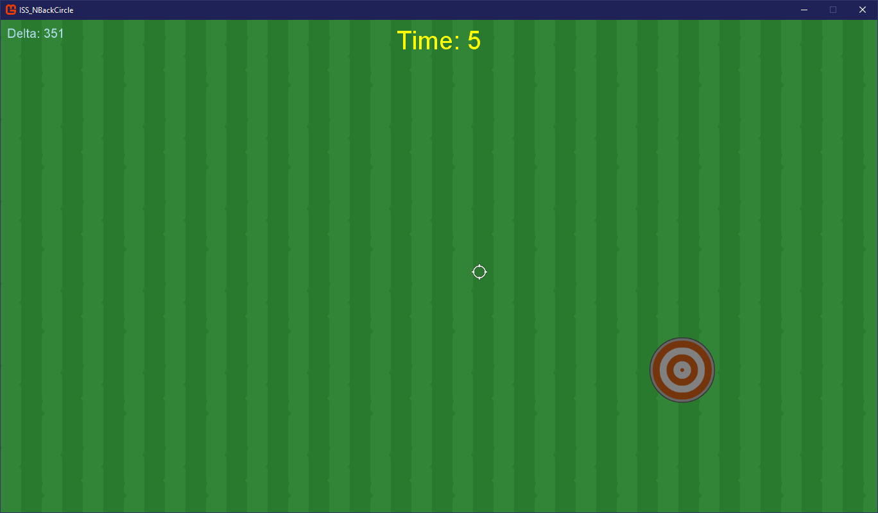
Praćenje središta kružnice u pokretu
Kružnica koja se giba jednoliko pravocrtno u nepredvidivim smjerovima
Promjene smjera su u nepredvidivim intervalima
Igrač tipkovnicom pomiče kursor pokušavajući ga održavati nad središtem kružnice

Slide 6
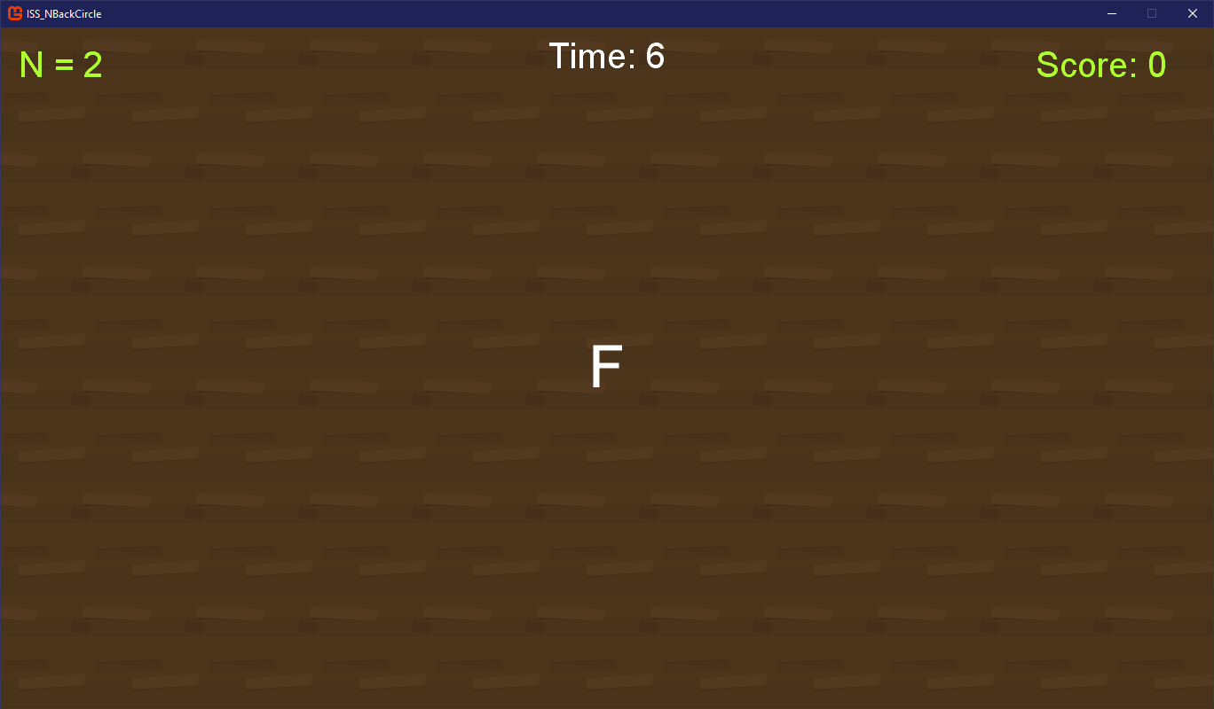
N-back test
Niz nasumično odabranih slova
Usporedba trenutnog slova s onim koji se pojavio prije N koraka
Konfiguracijska datoteka
N = 1, B C A A
N = 2, B C A C
3 RAZINE
EASY - SLOVA
MEDIUM – stablo, pas , mačka
HARD – mrav, mravi, mrava

Slide 7
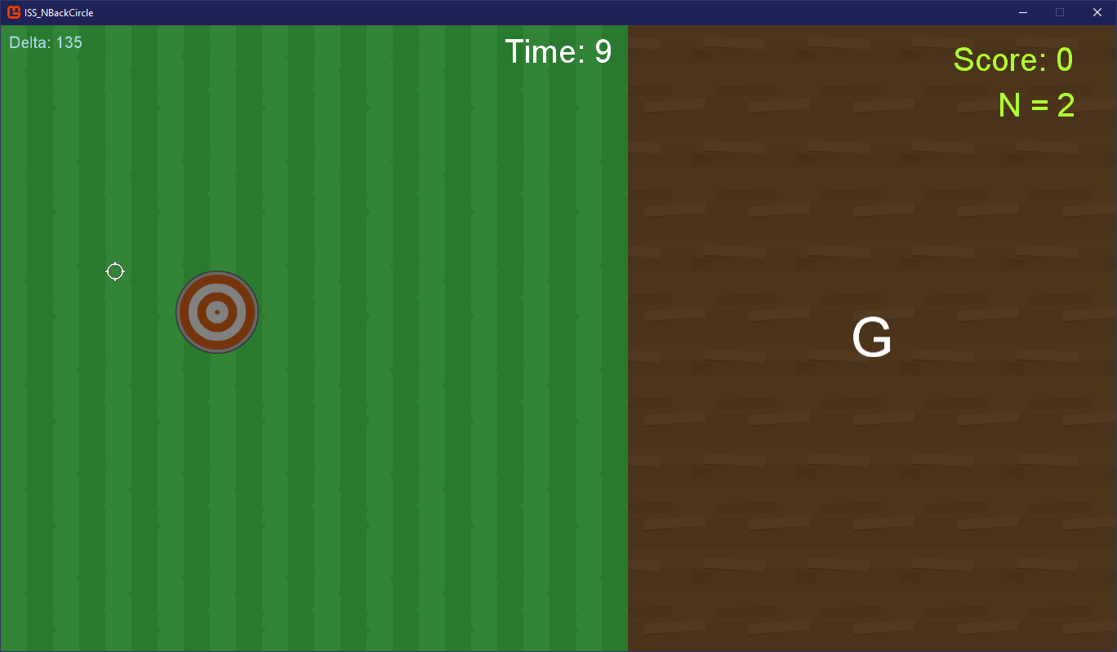
I oba zadatka paralelno...

Slide 8
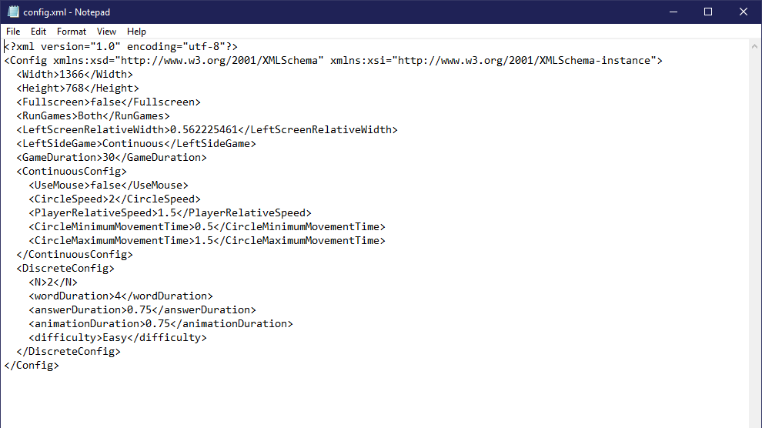
Konfiguracija
XML datoteka
U slučaju nepostojanja datoteke, generiraju se defaultne vrijednosti i serijaliziraju u XML
Globalne postavke i postavke za pojedinu igru

Slide 9
Zajednički parametri
Vrijeme igre
Moguće definirati koji će zadatak biti aktivan
Simultano izvođenje, koja strana ekrana
Rezolucija
Prikaz preko cijelog ekrana

Slide 10
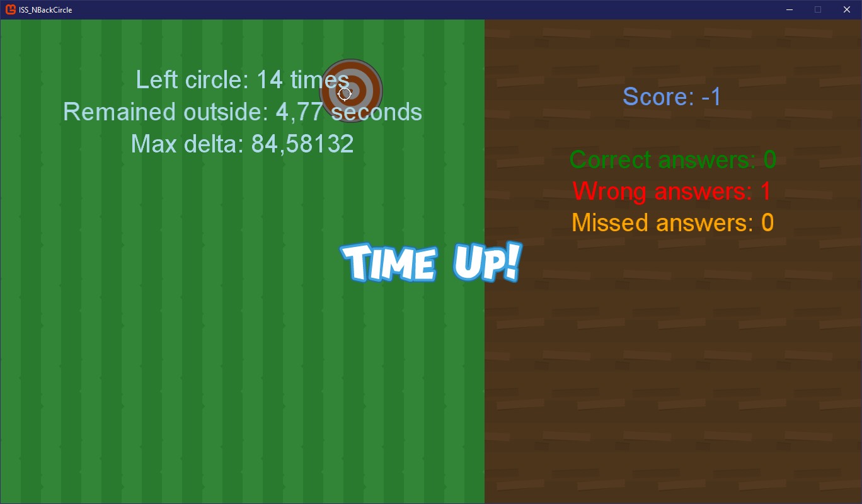
Prikaz rezultata
Kontinuirana igra: maksimalna udaljenost od središta, broj izlazaka iz kružnice, vrijeme van kružnice
Export mjerenja za svaku sličicu u CSV formatu na kraju igre
Diskretna igra: broj točnih, netočnih i promašenih odgovora

Slide 11
Praćenje kružnice
51 piksel polumjer kružnice
90 sekundi igre
Brzina kružnice 2 px/frame
Brzina igrača 150%
Period prije promjene smjera [0.5, 1.5] sekundi

Slide 12
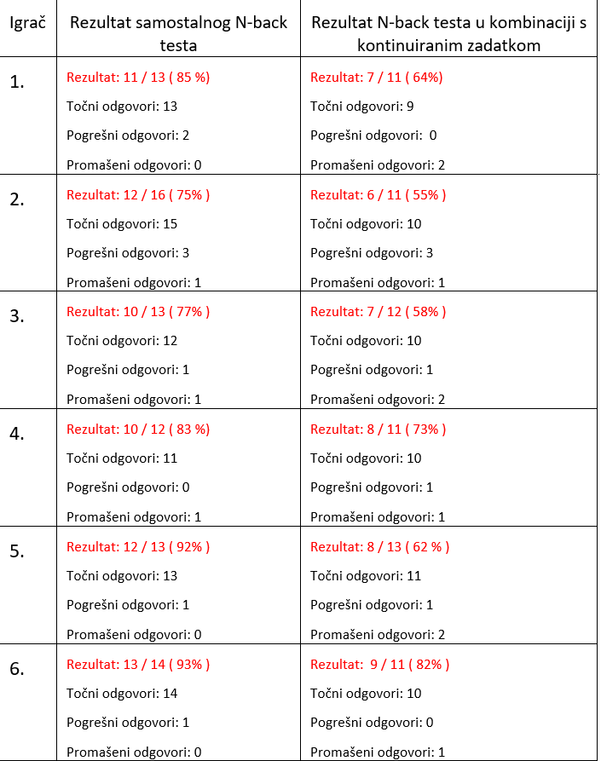
N-back test
6 igrača
N = 2
Prikaz slova
Trajanje igre = 3 minute
Trajanje prikazaa slova = 5 sekundi
2 skupa podataka
Konačni rezultat = ostvareni / maksimalno mogući

Slide 13
Rezultati zasebnih igara
Praćenje kružnice
N-back
Prosječna udaljenost 30 piksela
Maksimalna udaljenost 87 piksela
Kružnica napuštena 50 puta
Vrijeme van kružnice 13.5 sekundi
Različit maksimalan mogući rezultat (reakcija igrača)
Pogrešan odgovor <–> Promašeni odgovori
Samostalan N-back test – 84%
Istovremeno izvođenje – 66%

Slide 14
Obje igre paralelno
Trajanje igre 90 sekundi
Trajanje prikaza slova 4 sekunde
Svi ostali parametri kao prije

Slide 15
Obje igre paralelno
Bodovi | 5
Točni odgovori | 5
Pogrešni odgovori | 0
Promašeni odgovori | 0
Ispitanik isti kao kod testiranja samo sa kružnicom
Očekivani rezultat je pad performansi u odnosu na samu kružnicu
Prosječna udaljenost 25 piksela
Maksimalna udaljenost 114 piksela
Razlog boljih rezultata?

Slide 16
Zaključak
Performanse ovisne o tome koliko se ispitanik može usredotočiti na zadatak
Testovi pokazuju pad performansi kod testa s obje igre istovremeno => sukladno iskustvima
Anomalije kod rezultata => moguća prilagodba na test ili razvoj strategije obavljanja zadataka istovremeno (tzv. multitasking)
Primjena u mjerenju stresa (kompleksnije verzije praktičnog rada)
Daljnji razvoj moguće usmjeriti na testiranje sposobnosti razvoja strategije pri izvršavanju više zadataka paralelno
Drugi smjer – dodavanje više ometača (zvukovi, slike, fizička ometala itd.)

Slide 17
Pitanja?

Slide 18
Hvala na pažnji!

